Slide 1
Безопасность в информационном мире: что нужно знать о современном медиапространстве

Slide 2
Сотовые телефоны и всемирная сеть Интернет являются самыми распространенными средствами обмена идеями ХХ века, которые продолжают удерживать пальму первенства популярности.

Slide 3
Овладение обучающимися универсальными учебными действиями рассматривается как способность субъекта к саморазвитию и самосовершенствованию путём сознательного и активного присвоения нового социального опыта; совокупность действий учащегося, обеспечивающих его культурную идентичность, социальную компетентность, толерантность, способность к самостоятельному усвоению новых знаний и умений.
Медиа - это обширное понятие, которое включает в себя всю совокупность средств и приёмов, служащих для передачи информации человеку.
Сотовые телефоны и всемирная сеть Интернет являются самыми распространенными средствами обмена идеями ХХ века, которые продолжают удерживать пальму первенства популярности.

Slide 4
средства
массовой
информации
носители
директ
социальные

Slide 5
Овладение обучающимися универсальными учебными действиями рассматривается как способность субъекта к саморазвитию и самосовершенствованию путём сознательного и активного присвоения нового социального опыта; совокупность действий учащегося, обеспечивающих его культурную идентичность, социальную компетентность, толерантность, способность к самостоятельному усвоению новых знаний и умений.
Информационная безопасность детей - состояние защищенности детей, при котором отсутствует риск, связанный с причинением информацией вреда их здоровью и (или) физическому, психическому, духовному, нравственному развитию.
Сотовые телефоны и всемирная сеть Интернет являются самыми распространенными средствами обмена идеями ХХ века, которые продолжают удерживать пальму первенства популярности.

Slide 6
Нормативно - правовая база обеспечения безопасности детей и подростков в сети Интернет
1. Федеральный закон от 24.07.1998 № 124-ФЗ «Об основных гарантиях прав ребенка в РФ», ст. 4, 37 Закона РФ от 27.12.1991 «О средствах массовой информации» № 2124-1.
2. Стратегия национальной безопасности РФ до 2020 года, утвержденной Указом Президента РФ от 12.05.2009 № 537.
3. Доктрина информационной безопасности РФ, утверждена Президентом РФ 09.09.2000 № ПР-1895.
4. Письмо Министерства образования и науки Российской Федерации от 10.11.2006 № АС-1299/03 «О реализации контентной фильтрации доступа образовательных учреждений, подключаемых к сети Интернет в рамках приоритетного национального проекта «Образование».
5. Письмо Министерства образования и науки Российской Федерации от 10.11.2006 № АС-1299/03 «О реализации контентной фильтрации доступа образовательных учреждений, подключаемых к сети Интернет в рамках приоритетного национального проекта «Образование».
6. Федеральный закон от 29.12.2010 № 436-ФЗ «О защите детей от информации, причиняющей вред их здоровью и развитию».

Slide 7
Федеральный закон «О защите детей от информации, причиняющей вред их здоровью и развитию» устанавливает правила медиабезопасности детей при распространении на территории России продукции средств массовой информации, печатной, аудиовизуальной продукции на любых видах носителей, программ для ЭВМ и баз данных, а также информации, размещаемой в информационно-телекоммуникационных сетях и сетях радиотелефонной связи.
Закон содержит ряд инновационных норм, предусматривающих создание организационно-правовых механизмов защиты детей от распространения в сети Интернет вредной для них информации.

Slide 8
Информация, причиняющая вред здоровью и (или) развитию детей, - информация (в том числе содержащаяся в информационной продукции для детей), распространение которой среди детей запрещено или ограничено в соответствии с Федеральным законом «О защите детей от информации, причиняющей вред их здоровью и развитию».

Slide 9
Федеральный закон «О защите детей от информации, причиняющей вред их здоровью и развитию»
Статья 5. Информация, запрещенная для распространения среди детей
оправдывающая противоправное поведение
содержащая нецензурную брань
содержащая информацию порнографического характера
побуждающая детей к совершению действий, представляющих угрозу их жизни и (или) здоровью, в том числе к причинению вреда своему здоровью, самоубийству
способная вызвать у детей желание употребить наркотические средства, психотропные и (или) одурманивающие вещества, табачные изделия, алкогольную и спиртосодержащую продукцию, призывающая принять участие в азартных играх, заниматься проституцией, бродяжничеством или попрошайничеством
обосновывающая или оправдывающая допустимость насилия и (или) жестокости либо побуждающая осуществлять насильственные действия по отношению к людям или животным
отрицающая семейные ценности и формирующая неуважение к родителям и (или) другим членам семьи

Slide 10
Информационная культура – совокупность умений, знаний и навыков поиска, отбора, анализа информации, направленных на удовлетворение потребностей в информации.

Slide 11
Информационная культура
грамотное использование инструментов, обеспечивающих доступ к информации;
развитие критического анализа содержания информации;
формирование коммуникативных навыков;
содействие профессиональной подготовке детей и педагогов в целях позитивного и ответственного использования ими информационных и коммуникационных технологий и услуг.
Медиа-грамотность

Slide 12
Информационная культура
педагогическая система, позволяющая использовать современные методики и технологии;
выполняет важную роль в защите детей от негативного воздействия средств массовой коммуникации;
способствует осознанному участию детей и подростков в информационной среде и культуре, что является одним из необходимых условий эффективного развития гражданского общества.
Медиа-образование

Slide 13
Информационная культура
Комплекс умений работать с информацией:
классифицировать ее по заданным признакам;
собирать;
фильтровать;
преобразовывать из одной формы в другую;
излагать в соответствии с заданными параметрами.
Информационная грамотность

Slide 14
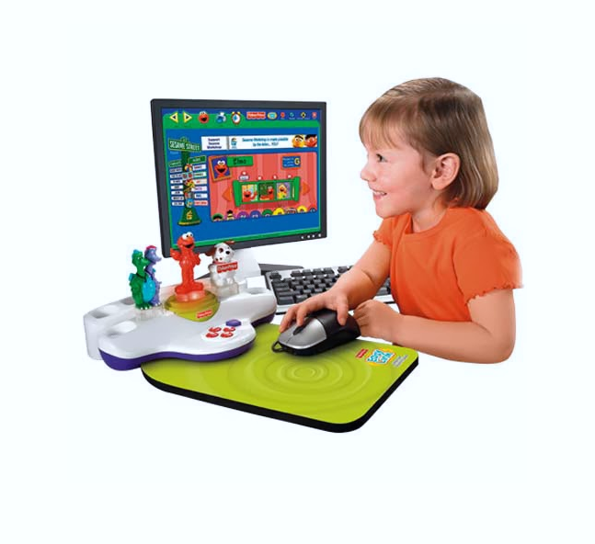
Интернет – это не только информационный и социальный, но и развлекательный ресурс, что особенно привлекает детей. Сегодня они начинают пользоваться сетью Интернет довольно рано, а в школьные годы уже владеют технологиями лучше многих взрослых.

Slide 15
Опасности в сети Интернет
противоправные и социально-опасные действия самого ребёнка
доступная для детей негативная информация
мошенники и другие лица, прививающие детям склонность к азартным играм, выманивающие конфиденциальную информацию, ставящие ребёнка в материальную и иную зависимость
педофилы, для которых дети становятся объектами развратных действий и преступлений
сектанты, навязывающие нетрадиционные, асоциальные отношения и ценности
сайты «для взрослых»
кибербуллеры, которые унижают и «травят детей»
призыв к суициду и игры со смертью
селфхарм (преднамеренное повреждение своего тела по внутренним причинам без суицидальных намерений)
экстремальные селфи
радикальные движения против родителей и семьи, школы и педагогов

Slide 16
Проблемы безопасности детей в Интернете актуальны для педагогического сообщества, поскольку в учреждениях образования активно используются интернет-ресурсы.

Slide 17
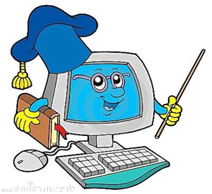
Защиты от Интернет-опасностей в ходе образовательного процесса
Рекомендации для педагогов
знать виды Интернет-угроз, уметь их распознать и предотвратить;
определять функции ПК, планшетов, а также установленное программное обеспечение;
вести просветительскую работу среди детей: рассказывать о виртуальном мире, его возможностях и опасностях;
в ходе образовательного процесса не разрешать учащимся самостоятельно исследовать Интернет-пространство;
выбирать интересные ресурсы и предлагать их на учебном занятии;
проверять правильность установки и настройки средств фильтрации контента, спама и антивирусов.

Slide 18
Дети начинают пользоваться Интернетом во все более и более раннем возрасте.
У детей, не достигших 10-летнего возраста, ещё нет навыков критического мышления, необходимых для самостоятельного посещения Интернета.
Поэтому всякий раз, когда дети выходят в сеть, родителям необходимо быть рядом и следить за тем, чтобы они посещали только те сайты, которые выбрали родители.

Slide 19
Медиабезопасность в семье
какие сайты могут посещать дети и что им разрешается там делать;
сколько времени дети могут проводить в Интернете;
что делать, если что-либо вызывает у детей ощущение дискомфорта;
как защитить личные данные;
как следить за безопасностью;
как вести себя при общении;
как пользоваться службами чатов, группами новостей и мгновенными сообщениями.
Соглашение по использованию Интернета

Slide 20
Распечатайте соглашение и держите рядом с компьютером для напоминания всем членам семьи, регулярно просматривайте, вносите изменения по мере того, как дети взрослеют.

Slide 21
родителям необходимо знать, с кем контактирует в Интернете ребёнок;
научить ребёнка не разглашать информацию личного характера: номер телефона, домашний адрес, название/номер школы, а также пересылать интернет-знакомым свои фотографии;
если ребенок интересуется контактами с людьми намного старше его, следует провести разъяснительную беседу;
объяснить ребёнку, что встречаться с онлайн-знакомыми можно только в присутствии взрослого человека: если ребенок желает встретиться с новым интернет-другом, следует настоять на сопровождении ребенка на эту встречу.
Медиабезопасность в семье
быть осторожным при знакомстве с новыми людьми

Slide 22
Медиабезопасность в семье
в сети Интернет правила хорошего тона ничем не отличаются от правил в повседневной жизни;
нельзя использовать Интернет для хулиганства, распространения угроз;
предупредить, что сам ребенок может стать жертвой хулиганства.
правильное общение в сети Интернет

Slide 23
Медиабезопасность в семье
#млечныйпуть
#хочувигру
#ждуинструкцию
#f57
#f58
#d28
#морекитов
#тихийдом
#хочувигру
опасные сети

Slide 24
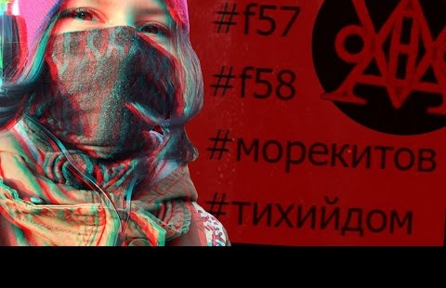
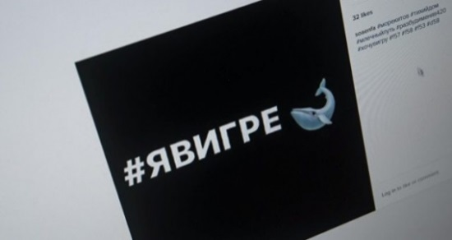
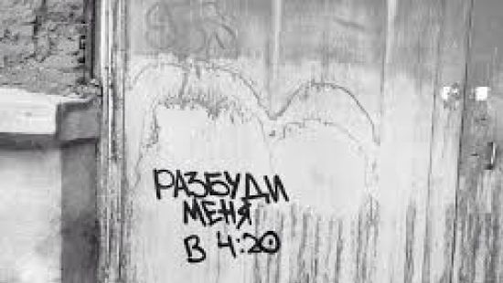
Медиабезопасность в семье
опасные сети

Slide 25
Медиабезопасность в семье
Программы, которые рекомендуется использовать:
1. ChildWebGuardian Pro.
2. Hidetools Parental Control.
3. KinderGate Parental Control.
4. Kids PC Time Administrator.
Программа «Родительский контроль»

Slide 26
Медиабезопасность в семье
Программа «Родительский контроль» позволяет:
сформировать списки контактов, переписка с которыми будет разрешена или запрещена;
задать ключевые слова, наличие которых будет проверяться в сообщениях;
указать личную информацию, пересылка которой будет запрещена.
Программа «Родительский контроль»

Slide 27
Медиабезопасность детей в сети Интернет должна обеспечиваться совместными усилиями школы и родителей. В школе может быть разработана программа по медиабезопасности, которая включает в себя уроки и внеклассные мероприятия по медиабезопасности, неделю медиабезопасности, тематические модули по медиабезопасности в рамках предметов технология или информатика, мероприятия по медиабезопасности для родителей.

